Slide 1
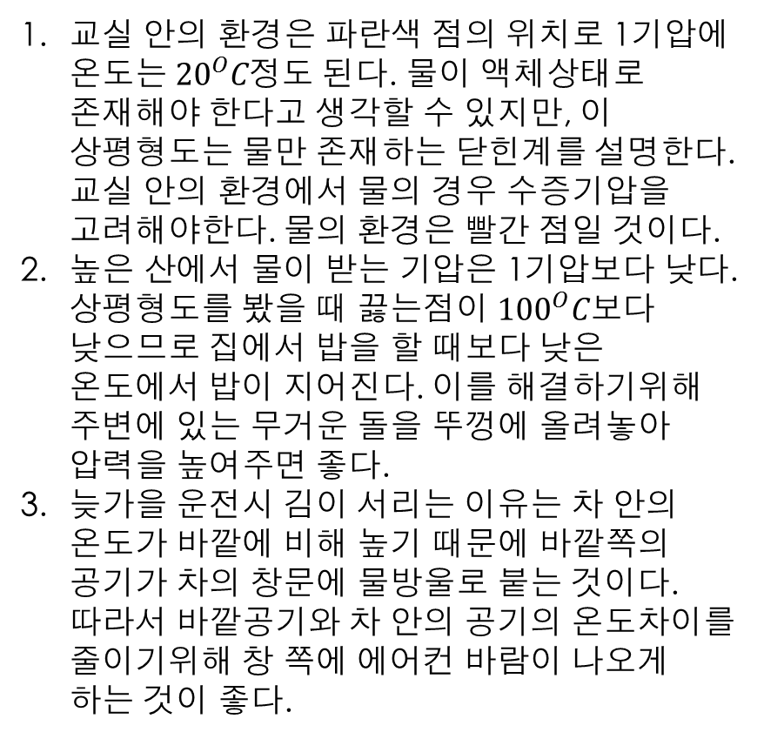
교실 안의 환경은 파란색 점의 위치로 1기압에 온$도는 {20}^{O}C정$도 된다. 물이 액체상태로 존재해야 한다고 생각할 수 있지만, 이 상평형도는 물만 존재하는 닫힌계를 설명한다. 교실 안의 환경에서 물의 경우 수증기압을 고려해야한다. 물의 환경은 빨간 점일 것이다.
높은 산에서 물이 받는 기압은 1기압보다 낮다. 상평형도를 봤을 때 끓는점이 ${100}^{O}C보$다 낮으므로 집에서 밥을 할 때보다 낮은 온도에서 밥이 지어진다. 이를 해결하기위해 주변에 있는 무거운 돌을 뚜껑에 올려놓아 압력을 높여주면 좋다.
늦가을 운전시 김이 서리는 이유는 차 안의 온도가 바깥에 비해 높기 때문에 바깥쪽의 공기가 차의 창문에 물방울로 붙는 것이다. 따라서 바깥공기와 차 안의 공기의 온도차이를 줄이기위해 창 쪽에 에어컨 바람이 나오게 하는 것이 좋다.

